Slide 1
Offenhalten der Kulturlandschaft
ist Biodiversitätsförderung –
Artenschutz durch Habitatmanagement
Der Mythos von der unberührten Natur
(35 Minuten + 10 Minuten Diskussionsrunde)
Werner Kunz
Universität Düsseldorf
www.kunz.hhu.de/
Artenschutz versus Naturschutz

Slide 2
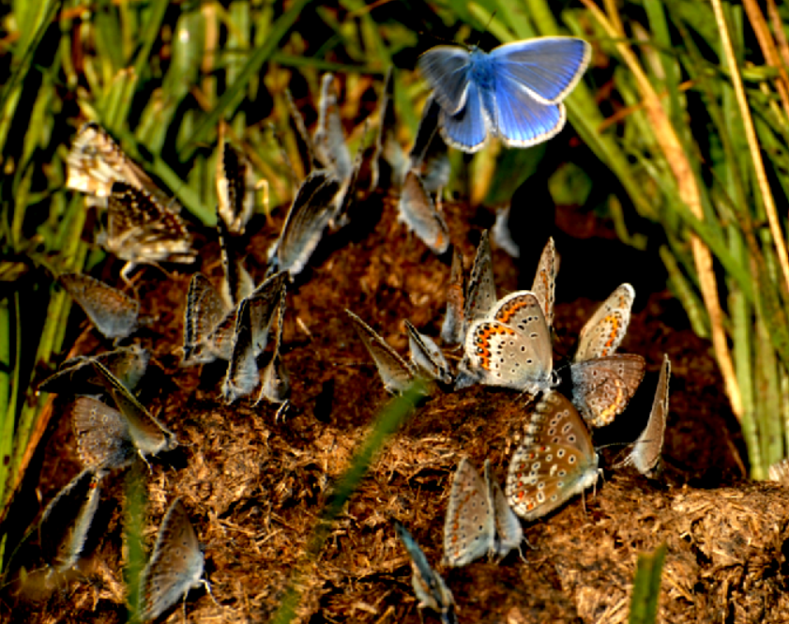
Vergangenheit für immer?
Werner Kunz 2008 5575

Slide 3
Kapitel 1: Der enorme Schwund der Arten in den gegenwärtigen Jahrzehnten
Kapitel 2: Welche Bedeutung hat der
Wald für den Artenschutz?
Kapitel 3: Mitteleuropa wurde postglazial durch Offenland-Arten besiedelt
Kapitel 4: Der Artenschutz braucht
technische Habitatgestaltung,
nicht „unberührte Natur“

Slide 4
Kapitel 1:
Wir leben heute in den Jahrzehnten eines enormen
Artenschwundes

Slide 5
Es gibt immer weniger Arten
und es gibt immer weniger „Biomasse“
Insekten sind deutlich rückläufiger als die Wirbeltiere.
Tagfalter sterben mehr als Vögel
Alarmierend ist,
dass nicht nur Habitatspezialisten
lokal verschwinden,
sondern dass auch viele Biotop-Generalisten
überall deutlich zurückgehen

Slide 6
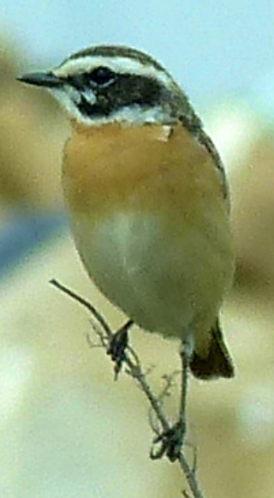
Wir haben heute in Deutschland nur noch 20 %
so viel „Vogelmasse“ wie 1850.
Das ist ein
Verlust von 80%
in den letzten 2 Jahrhunderten
Kunz 2.5.15

Slide 7
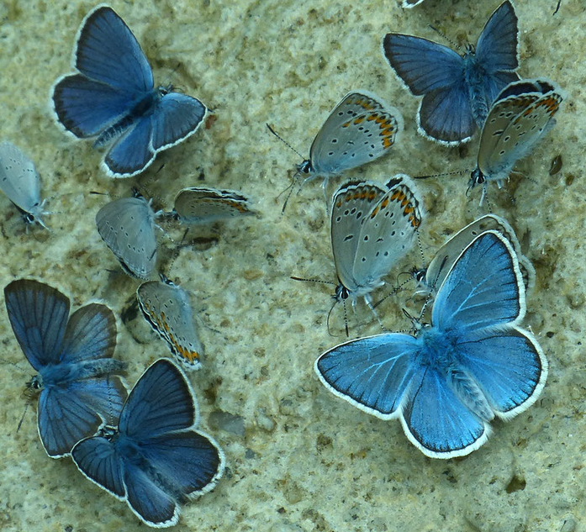
und bei den Insekten
ist es noch schlimmer:
Verlust von 80%
allein in den letzten 30 Jahren
Kunz 21560 1.6.17
Cupido minimus, Plebeius argus und Polyommatus dorylas

Slide 8
hier ein Beispiel von 7 Tagfalter-Arten:
80% der noch 1900 besiedelten Messtischblätter
sind heute nicht mehr besiedelt:
Fartmann (2021): Insektensterben in Mitteleuropa. Stuttgart: Eugen Ulmer

Slide 9
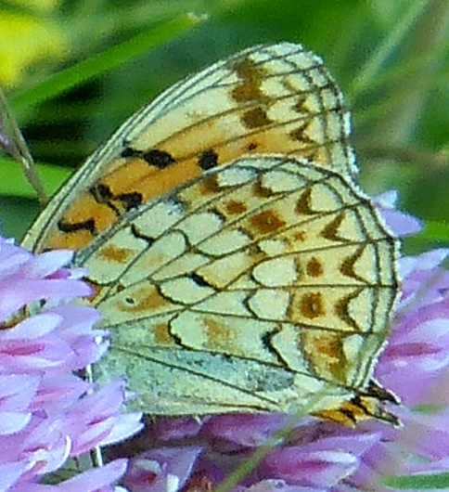
Der niobe-Perlmuttfalter kam im 19. Jahrhundert noch in allen deutschen Bundesländern vor.
Ab 2001 kam die Art nur noch in weniger als 10% der ehemals besiedelten Messtischblätter vor.
zu erkennen an diesem Punkt
Foto Werner Kunz 27.06.2014 13986

Slide 10
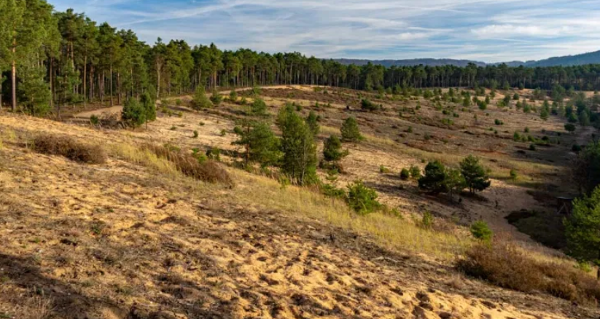
ganz klar:
Wir haben heute keine Sanddünen mehr
Google

Slide 11
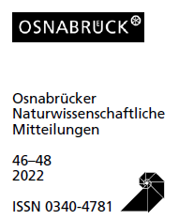
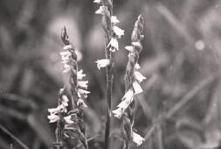
historische Aufnahme der Herbst-Wendelorchis (Spiranthes spiralis) 1930 bei Osnabrück
Die Flora des Osnabrücker Landes hat seit Beginn der botanischen Aufzeichnungen (vor ca. 180 Jahren)
148 Gefäßpflanzenarten
(12,3 % der gesamten Flora) verloren

Slide 12
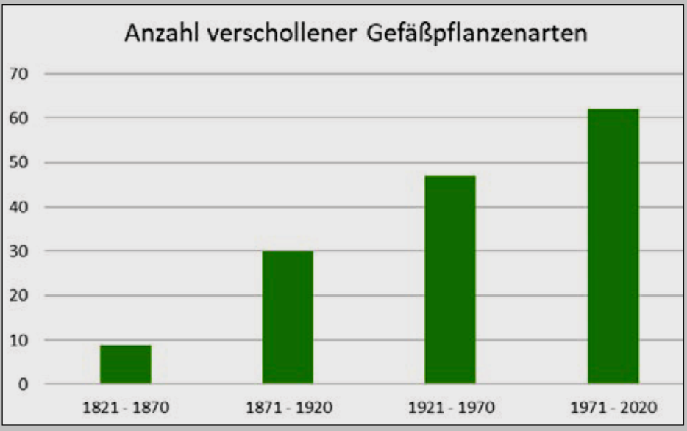
Anzahl der 148 im Osnabrücker Land verschollenen Gefäßpflanzenarten

Slide 13

Dieser Artenschwund steht im krassen Gegensatz zu den Zielen der
Nationalen Strategie zur Biologischen Vielfalt
der Bundesregierung, die es als
Umsetzung internationaler Vertrags-Vereinbarungen
2007 zum erklärten Ziel gemacht hat,
den Verlust der Artenvielfalt endlich zu stoppen und
bis 2020 sogar eine Umkehr einzuleiten
Diese „Umkehr“ ist nicht einmal im Ansatz verwirklicht worden

Slide 14


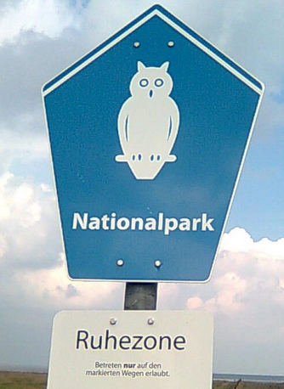

Der Artenschwund hält weiter unvermindert an,
auch in den Schutzgebieten

Slide 15
Tagfalterarten
von 2005 bis 2015 innerhalb von
Natura-2000-Gebieten in Deutschland
Tagfalterarten
von 2005 bis 2015 außerhalb von Natura-2000-Gebieten
Natura-2000-Gebiete erweisen sich als ziemlich erfolglos
aus: Fartmann et al. (2021): Insektensterben in Mitteleuropa. Ursachen und Gegenmaßnahmen. Stuttgart (Hohenheim): Eugen Ulmer

Slide 16
Hochkirch, A.; Schmitt, T.; Joscha, B.; Marietta, H. (2013):
Europe needs a new vision for a Natura 2000 Network.
In: Conservation Letters 6. DOI: 10.1111/conl.12006.

Slide 17
Warum gehen die Leute nicht auf die Straße?
weil sie die verlorenen Arten
überhaupt nicht vermissen
Gehen Sie doch mal auf die Straße
und fragen 100 Leute,
ob sie den Verlust
des niobe-Perlmuttfalters vermissen

Slide 18
Es ist aussichtslos.
Wir vernichten die Arten,
weil die Bevölkerung sie überhaupt nicht haben will

Slide 19
Kapitel 2:
Welche Bedeutung hat der „Wald“
für den Artenschutz?

Slide 20
Ein Hauptproblem des Artenschutzes ist,
dass die Leute „Natur“ mit „Wald“
gleichsetzen

Slide 21
Google

Slide 22

Wo leben die Tiere?
natürlich im Wald
Google

Slide 23
Der Ornithologe Ernst Hesse (1874-1945)
schildert einen Frühlingstag
im Jahr 1914 im Havelländischen Luch:
„Welch ein Naturgenuss war es, die verschiedenen Weihen und die Sumpfohreulen ihre Balzflüge ausführen zu sehen, während Dutzende Bekassinen meckerten und dazwischen die herrlichen Flöten- und Jodelrufe der Brachvögel, Rotschenkel und Limosen ertönten. Das Schnarren und ferne Pfeifen der Schilfrohrsänger, das Balzen der Wiesenpieper, Singen der Braunkehlchen und Schwirren der Feldschwirle nahm kein Ende, und von den ringsum gelegenen Balzplätzen der Birkhähne klang überall das Kollern über die Flächen. War dann die Dämmerung hereingebrochen, so ertönte das hundertstimmige „cuid” der in erstaunlicher Menge vorhandenen Tüpfelsumpfhühner.“

Slide 24
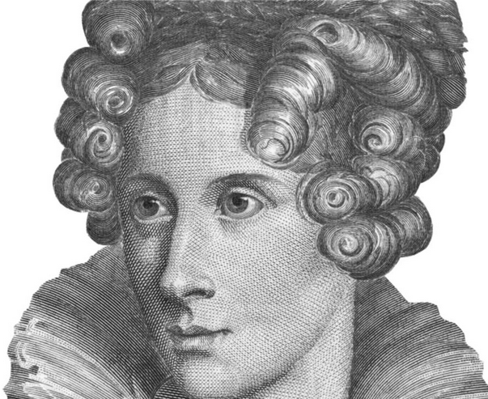
Annette von Droste-Hülshoff
in „Bilder aus Westfalen“ (1840) über das Münsterland:
„Wenige Landschaften mögen so voll Nachtigallenschlag und
Blumenflor angetroffen werden,
und der aus minder feuchten Gegenden Einwandernde wird fast betäubt vom Geschmetter der zahllosen Singvögel, die ihre Nahrung in dem weichen Kleiboden finden,
aus denen jeder Schritt Schwärme blauer, gelber und milchweißer
Schmetterlinge aufstäuben lässt.“

Slide 25
Naturschutzgebiet „Mainzer Sand“:
[Weitzel, M. (2012): Verzeichnis der im Jahre 2011 im Naturschutzgebiet "Mainzer Sand" beobachteten Tagfalterarten. Melanargia 24, S. 89–92]
Juli 1966:
„Bei meiner ersten entomologischen Exkursion im Juli 1966
flogen auf dem Mainzer Sand Wolken von Bläulingen,
und wir konnten 14 Bläulings-Arten in zwei Stunden nachweisen“
2012:
„Heute sehe ich nur noch wenige Bläulingsarten in geringer Stückzahl“

Slide 26
Was fällt auf ?:
Es ist nicht von Wäldern die Rede

Slide 27
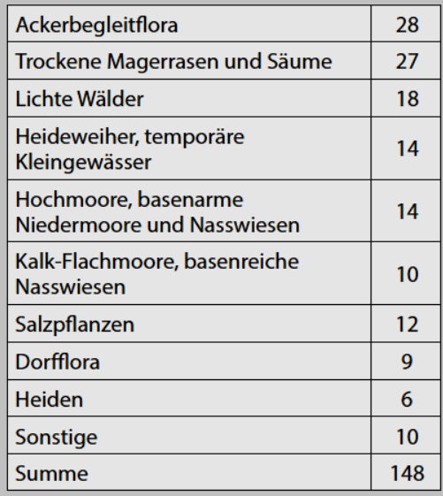
Habitat-Ansprüche der 148 im Osnabrücker Land verschollenen Gefäßpflanzenarten
Was fällt auf?
Außer dem Verlust von 18 Arten aus lichten Niederwäldern ist keine einzige Wald-Art verschwunden

Slide 28
Bestandsentwicklung in Deutschland
von Vögeln der Wälder und des Agrarlandes 1990 bis 2015
Geißler-Strobel

Slide 29
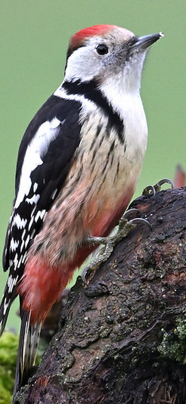
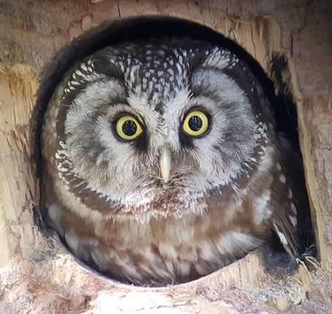
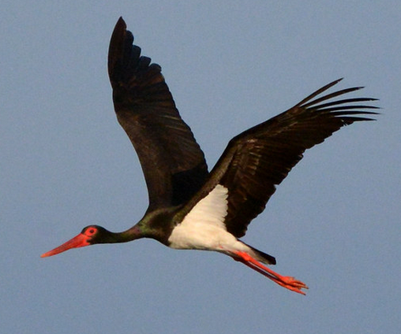
Nahezu alle heute in Deutschland lebenden Waldvogel-Arten haben zugenommen:
Yvonne Christ
Werner Kunz 20.04.2014 13484
Peter Trentz

Slide 30
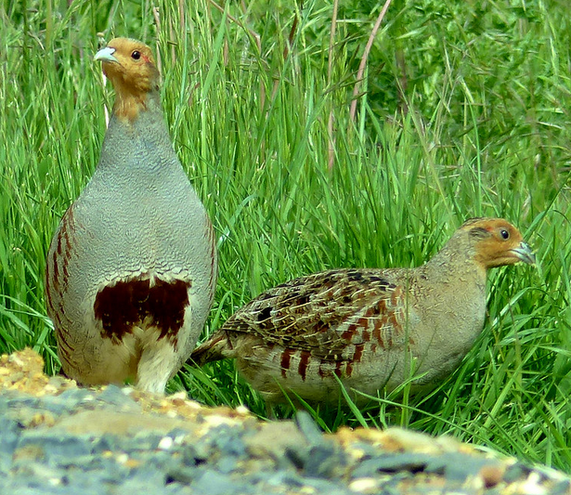
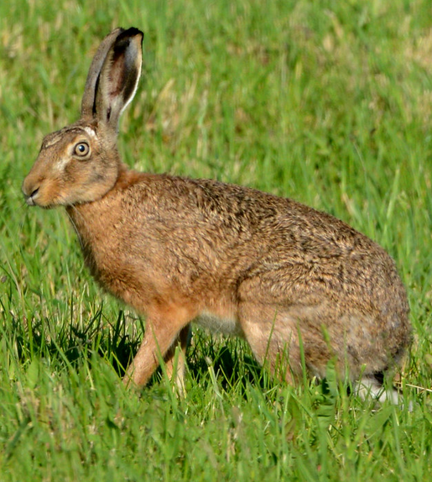
Nahezu alle heute in Deutschland lebenden Offenland-Arten haben abgenommen:
Werner Kunz 18.05.2015 14989
Werner Kunz 5.6.2013 11999

Slide 31
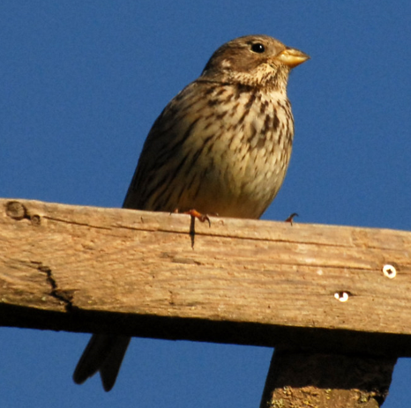
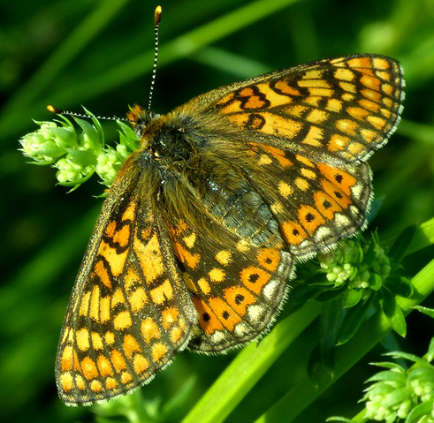
Nahezu alle heute in Deutschland lebenden Offenland-Arten haben abgenommen oder sind lokal ausgestorben:
Goldener Scheckenfalter (Euphydryas aurinia)
Werner Kunz 29.05.2017 21432
Werner Kunz 02.05.2011 8741

Slide 32
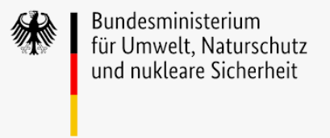
Aber was verordnet das
Bundesministerium für Umwelt- und Naturschutz?:
Von 2023 bis 2030 sollen
jährlich 10.000 Hektar Wald neu entstehen…“

Slide 33

Und was fordert das Bundesamt für Naturschutz?:
https://www.bfn.de/waldnaturschutz-und-nachhaltige-waldbewirtschaftung
Die Nationale Strategie zur Biologischen Vielfalt
benennt folgendes Ziel:
• Natürliche Entwicklung auf 5 % der Waldfläche;
dort keine forstlichen Eingriffe

Slide 34
Das ist Umwelt- und Naturschutz pur,
aber das ist kein Artenschutz

Slide 35
womit wird eigentlich die Behauptung begründet,
dass mehr Wald auch mehr Artenreichtum bringt?

Slide 36
Wald ist der
einzige Biotop in Deutschland,
von dem wir genug haben

Slide 37
Was uns fehlt, sind:
Sanddünen und Trockenrasen
Seggenwiesen
Moore und
Heiden

Slide 38
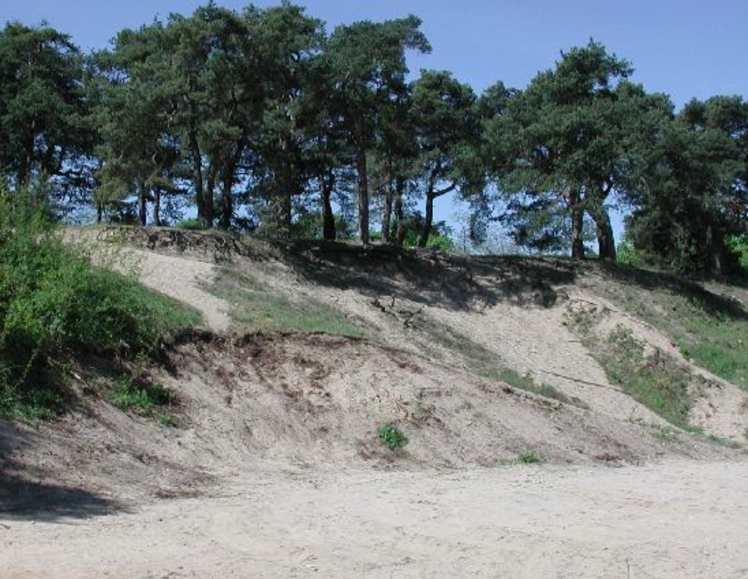
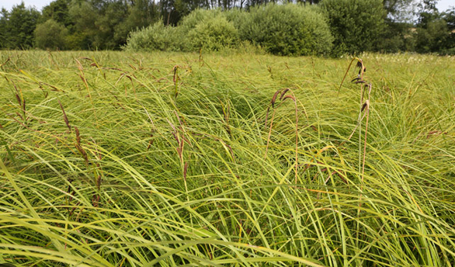
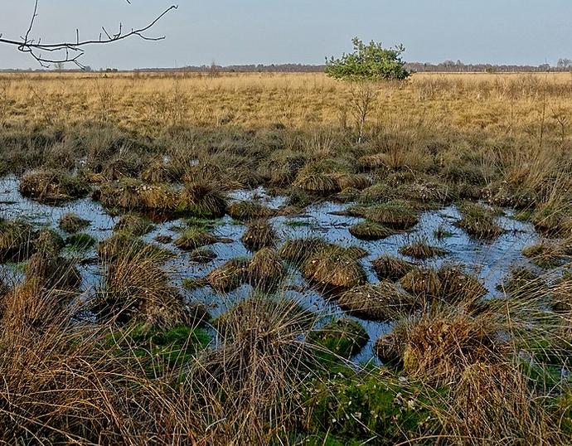
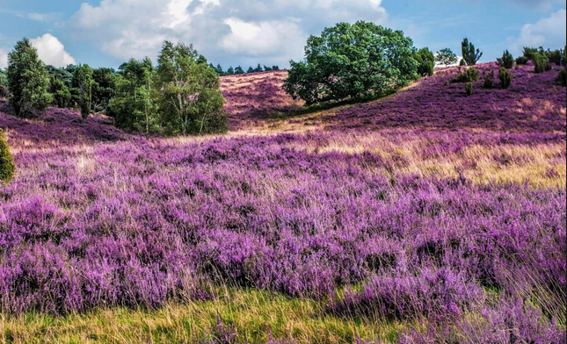
Google

Slide 39
Deutschland ist heute das
waldreichste Land Mitteleuropas
Wir haben so viel Wald,
wie wir seit über 1000 Jahren
nicht gehabt haben

Slide 40
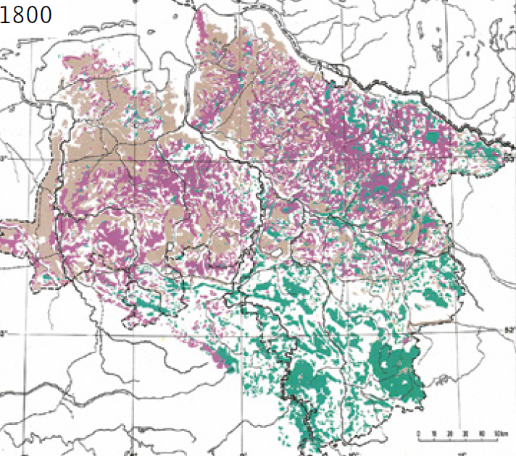
1800
aus: Fartmann et al. (2021): Insektensterben in Mitteleuropa. Ursachen und Gegenmaßnahmen. Stuttgart (Hohenheim): Eugen Ulmer

Slide 41
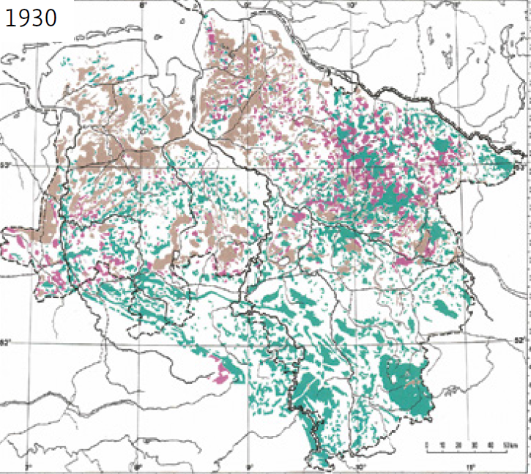
1930

Slide 42
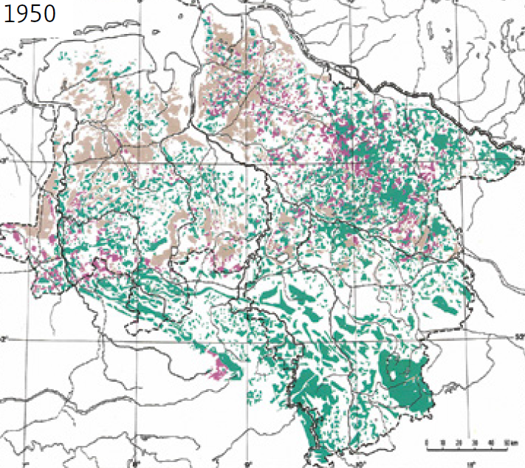
1950

Slide 43
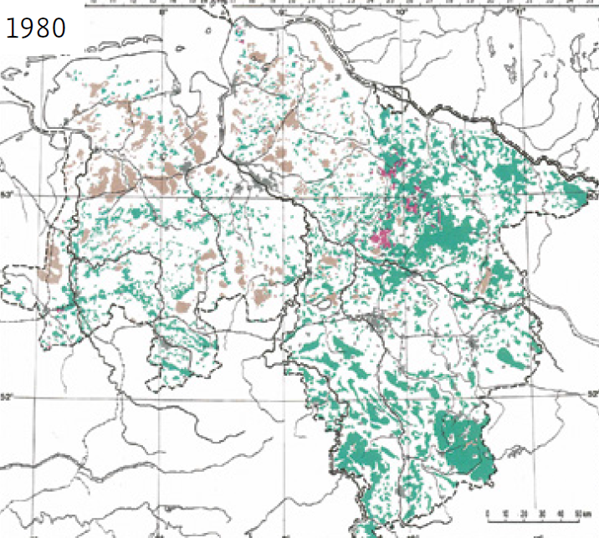
1980

Slide 44
Aber wenn schon Wald,
dann sind forstliche Eingriffe
zur Erhaltung der Arten nötig
Die Biodiversitätsstrategie der Bundesregierung aber sieht vor, dass in Deutschland 5 % des Waldes zum Schutze der Artenvielfalt nicht mehr zur Holzgewinnung genutzt werden sollen
Die Artenvielfalt aber ist
im nachhaltig bewirtschafteten Wald
höher ist als im nicht mehr genutzten Wald:
[Schulze et al. (2015): Spannungsfeld Forstwirtschaft und Naturschutz: Konflikte um eine nachhaltige Entwicklung der Biodiversität. Biuz 45 (5), S. 304–314]

Slide 45
Hartholzauenwälder:
Die wegen des Prozessschutzes partiell verbotenen forstlichen Eingriffe haben zur Ausdunkelung der Wälder geführt:
Die Artenvielfalt ist nachweislich zurückgegangen,
seit der Prozessschutz vorgeschrieben ist:
[Reichhoff, L.: Prozessschutz im Hartholzauenwald - ja aber!
Artenschutzreport 38, S. 17–22, 2018]

Slide 46
Das ist der Wald, den die gefährdeten Arten brauchen:
aus: Fartmann et al. (2021): Insektensterben in Mitteleuropa.
Stuttgart (Hohenheim): Eugen Ulmer

Slide 47
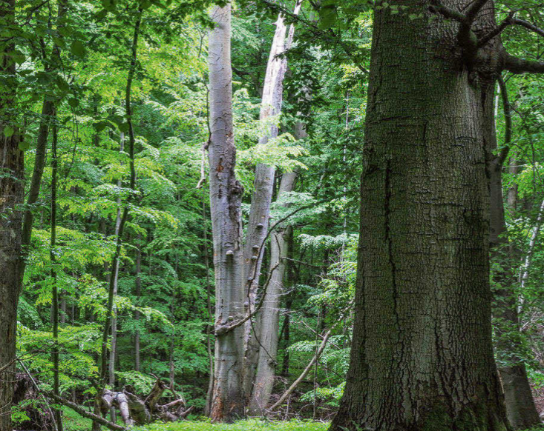

Aber das ist der Wald, den wir kriegen werden:

Slide 48
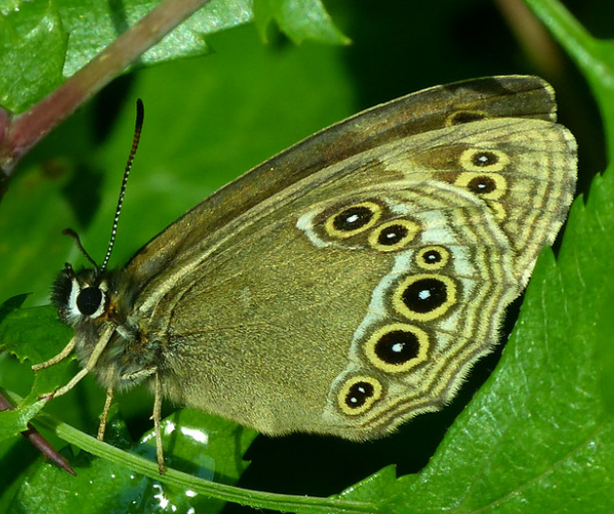
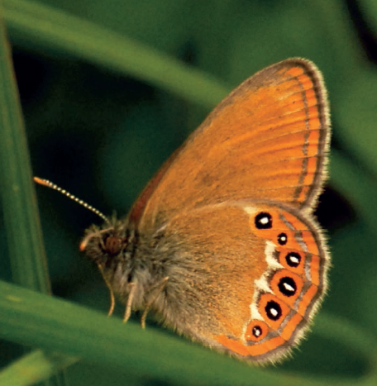
Wald-Arten, die verschwinden, sind die Arten der lichten Wälder
(der Lichtungen, Waldwege und Schneisen):
so der Gelbringfalter (Lopinga achine)
und das Wald-Wiesenvögelchen (Coenonympha hero)
Lopinga achine: Werner Kunz 05.06.2017 21885
Coenonympha hero: Werner Kunz 2010

Slide 49
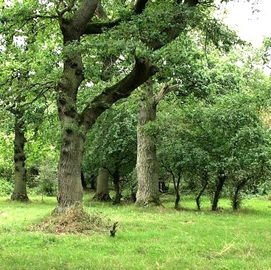
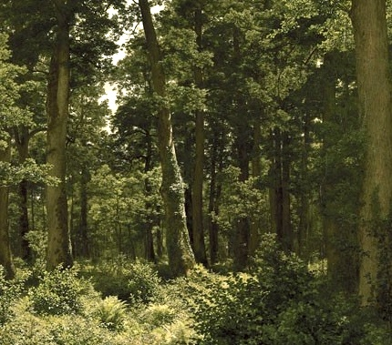
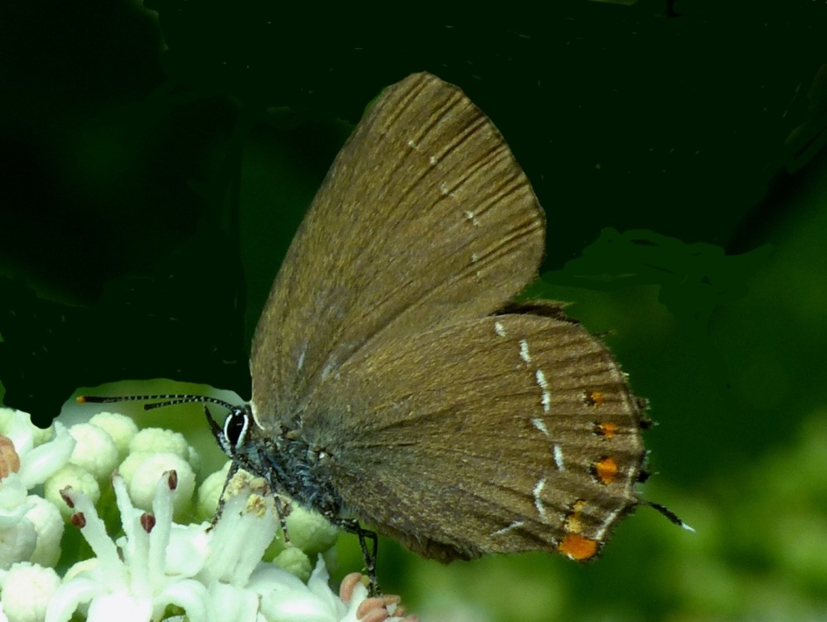
Eichenwald früher
Eichenwald heute
Google
Satyrium ilicis:
Werner Kunz 25.06.2014 13905

Slide 50
Ulrich, Rainer (2002):
Vom Naturschutz vergessen: Die Lichtwaldarten
Naturschutz im Saarland 3, S. 22–25.

Slide 51
Am besten wäre es,
wenn wir das Vieh wieder in die Wälder treiben würden

Slide 52
Google

Slide 53
Google

Slide 54
Warum ist das so in Mitteleuropa,
dass die Wälder
für so viele Arten
so wenig Bedeutung haben?

Slide 55
Kapitel 3:
In Mitteleuropa haben die Eiszeiten die meisten
endemischen Arten des ausgehenden Tertiärs und der Interglaziale
vernichtet.
Mitteleuropa wurde postglazial
von Offenland-Arten besiedelt,
die von Osten und Süden eingewandert sind.
Das macht Mitteleuropa zu einer Besonderheit

Slide 56
Mitteleuropa ist nicht Brasilien:
Brasilien ist ein Naturland,
wo man die „Natur“ schützen muss,
um die Arten zu erhalten.
Mitteleuropa ist ein Kulturland,
wo man die „Kultur-Landschaft“ schützen muss,
um die Arten zu erhalten.

Slide 57
Brasilien, der Kongo oder große Teile SO-Asiens waren bis vor wenigen Jahrhunderten Naturländer.
Mitteleuropa nicht
Wir können nicht so einfach
die für die Urwälder gültigen
Prinzipien des Artenschutzes
auf Mitteleuropa übertragen
Aber genau das wird gemacht

Slide 58
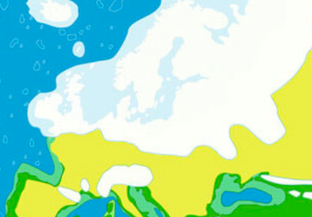
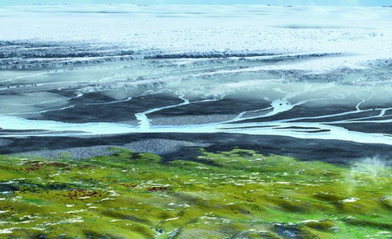
Google
Die Eiszeiten haben in Mitteleuropa
viele endemischen Arten vernichtet

Slide 59
Es gibt heute in Mitteleuropa kaum noch
endemische Arten.
Das unterscheidet Mitteleuropa
von vielen anderen Teilen der Welt
Deswegen müssen auch die
Prinzipien des Artenschutzes
andere sein

Slide 60
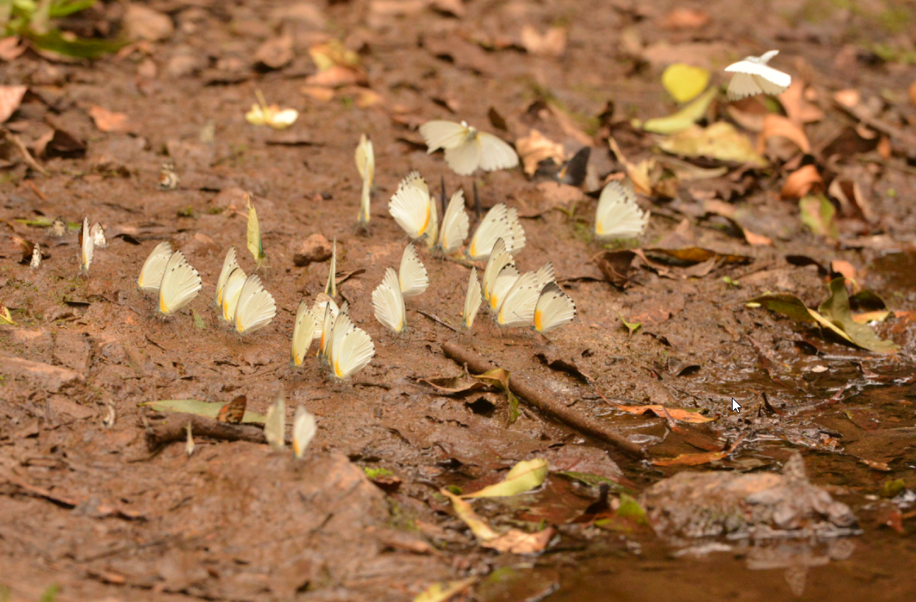
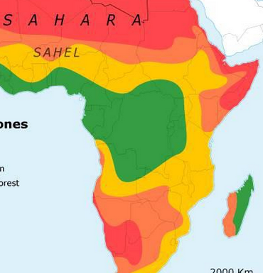
Die Andersartigkeit Mitteleuropas beweisen z.B. die Tagfalter
Tagfalter sind weltweit überwiegend Wald-Arten,
nur nicht in Mitteleuropa:
Werner Kunz, Uganda
hier nicht
hier findet man die vielen Tagfalter

Slide 61
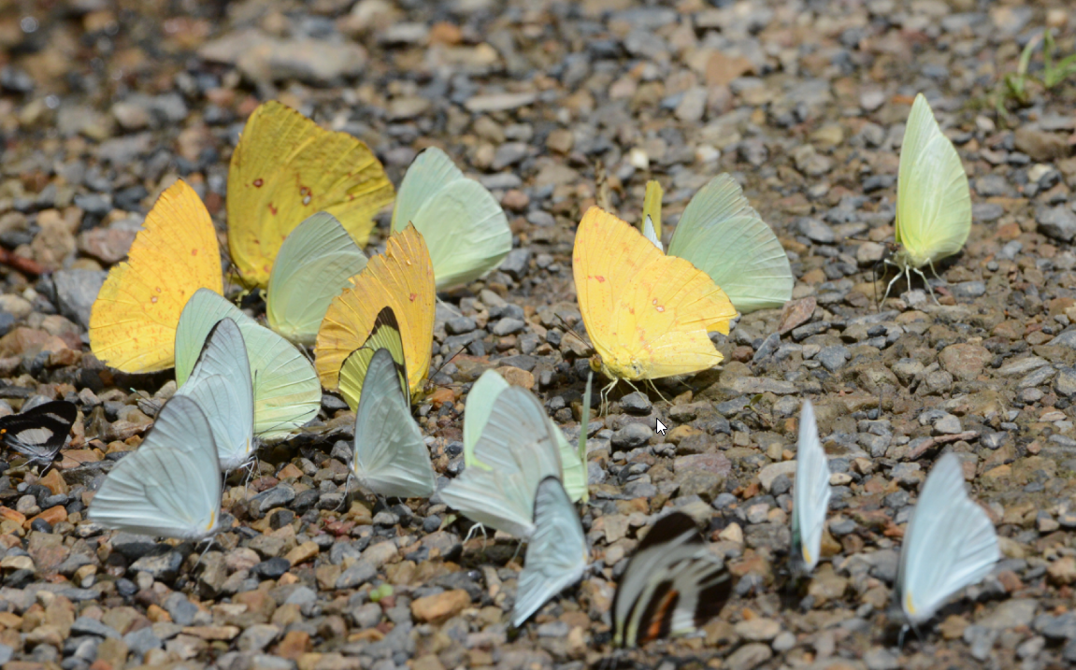
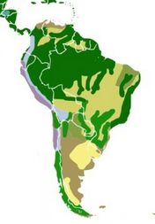
Werner Kunz, Bolivien
hier findet man die vielen Tagfalter
hier nicht

Slide 62
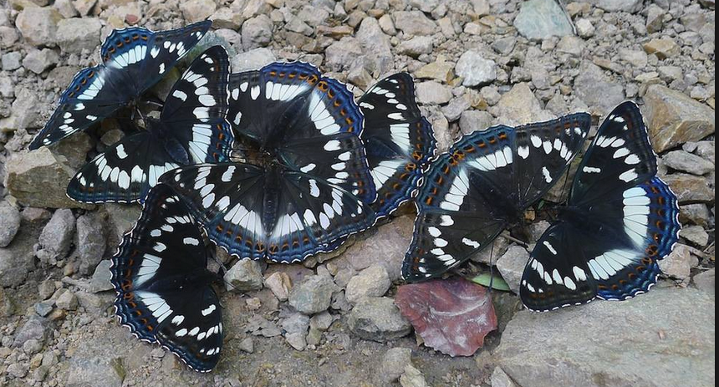
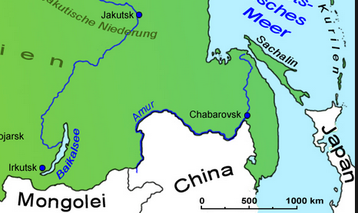
Wladiwostok
Foto Thomas Schmitt, Senckenberg
und das gilt nicht nur für die tropischen Wälder

Slide 63
Aber es gilt nicht für Mitteleuropa :
Hier sind die Tagfalter Arten des Offenlandes
(und der Licht-Wälder),
und eben gerade nicht Arten des Waldes
Mitteleuropas Arten sind nach der Eiszeit
in eine Menschen-gemachte Offen-Landschaft
eingewandert

Slide 64
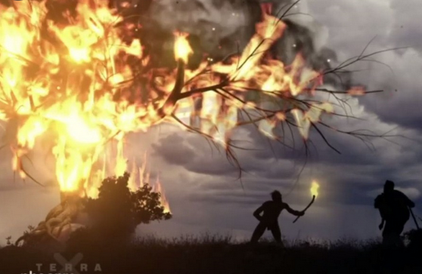
Die postglazialen Menschen kämpften gegen die aufkommende Bewaldung
(dichte Wälder waren voller Gefahren)
Google

Slide 65
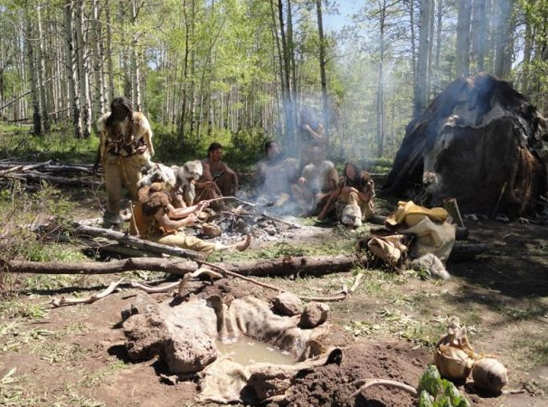
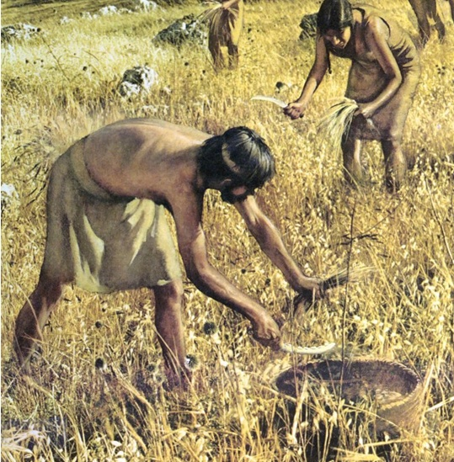
Die postglazialen Menschen brauchten Offen-Flächen zum Siedeln und für den Ackerbau
Google

Slide 66
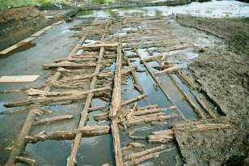
Der Holz-Bedarf war enorm (z.B. für die Anlage von Bohlenwegen durch die Moore (vor 7000 Jahren)
Google

Slide 67
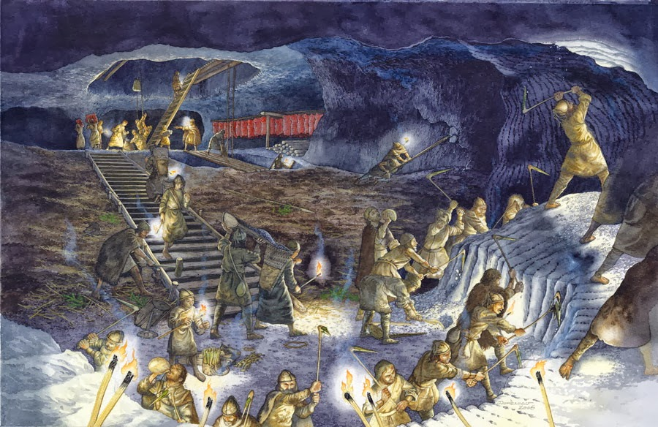
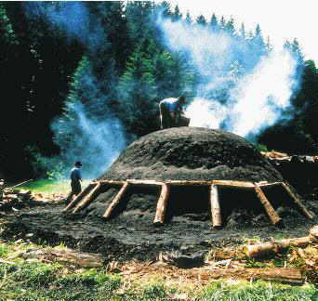
In der Bronzezeit (vor 4000 Jahren)
erforderte die Erz-Gewinnung und Verhüttung große Mengen an Holz
Google

Slide 68
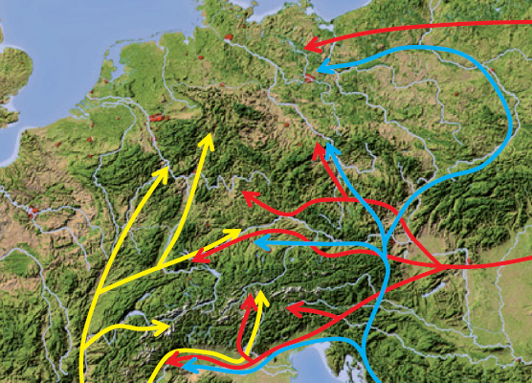
Mitteleuropas Arten kamen aus
offenen Ländern und
besiedelten offene Habitate
[Schmitt, T. (2011): Einwanderungsrouten nach Mitteleuropa: Schmetterlinge. Biuz 41 (5), S. 324–332]

Slide 69
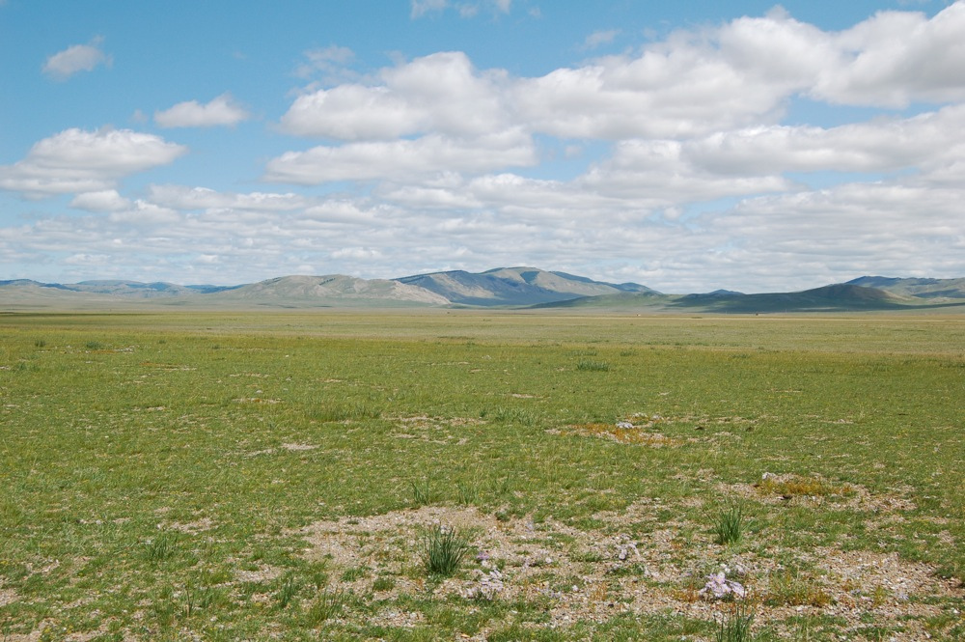
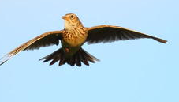


Hier die heute bei uns gefährdeten Arten:
einerseits die Arten der Steppen:
Fotos Kunz

Slide 70



andererseits die Arten der mediterranen Lichtwälder:
Werner Kunz 26.06.2014 27078
Werner Kunz 21.08.2022 37882

Slide 71

Die einzig wirklich endemischen Mitteleuropäer unter den Schmetterlingen sind Bewohner der Hoch-Alpen
(wie hier z.B. Erebia tyndarus)
Sie haben die Glaziale überlebt und konnten sich in den Interglazialen in die alpinen Höhen zurückziehen
Werner Kunz Juli 2023

Slide 72
Sonst sind die meisten Tagfalter bei uns eigentlich nicht
wirklich heimische, für Deutschland typische Arten,
sondern stattdessen:
ponto-mediterrane oder
atlanto-mediterrane oder
adriato-mediterrane Arten.
Sie haben einen Migrationshintergrund
und haben (auch heute noch) ihr Kernvorkommen
im Osten oder Süden Europas

Slide 73


Das Vorkommen ausgesuchter Tagfalter in Mitteleuropa
Schmitt, T. (2011): Einwanderungsrouten nach Mitteleuropa: Schmetterlinge. Biuz 41 (5), S. 324–332

Slide 74
Daraus folgt:
Um viele unserer Arten zu retten,
müssen wir in Deutschland nicht die ursprüngliche Natur fördern,
sondern stattdessen die z.T. ganz anderen Lebensräume
der Kernvorkommen der schützenswerten Arten
(also Offenland und Lichtwälder).
Es nützt vielen in Mitteleuropa gefährdeten Arten nicht,
wenn wir hier die Natur
ohne menschliche Eingriffe sich selbst überlassen würden
Dann würden hier dunkle Wälder entstehen,
in denen gerade viele unserer gefährdeten Arten nicht leben können
Es nützt nichts, die Wälder zu fördern,
wenn wir die Rebhühner erhalten wollen

Slide 75
Die meisten Menschen wissen gar nicht mehr,
wie die mitteleuropäische Landschaft
früher bei uns ausgesehen hat:

Slide 76
1930: Hümmling, Niedersachsen
Google

Slide 77

Schmalkalden in Thüringen 1870; Foto privat

Slide 78

Eifel: Blick nach Altenahr 1842
Tauch, M. (1974): Rheinische Landschaften - Gemälde und Aquarelle aus dem 19. und 20. Jahrhundert. Neuss: Gesellschaft für Buchdruckerei A.G.

Slide 79


Isar 1951
Isar 1985
aus: Ringler 1986

Slide 80


die Landschaft wurde in früheren Jahrhunderten regelrecht ausgeräumt
Laub-Rechen zur Streu-Gewinnung

Slide 81


Plaggenhieb

Slide 82
Kapitel 4:
Der Artenschutz braucht
technische Habitatgestaltung,
nicht „unberührte Natur“

Slide 83
Wir leben im Zeitalter des Artenschwundes
auch im Zeitalter des Anthropozäns
Wir können
die Natur nicht sich selbst überlassen

Slide 84

Bibelriether (2017):
Amazon

Slide 85

Peter Wohlleben:
„Hände in die Hosentaschen“ gilt grundsätzlich für den Naturschutz
Amazon

Slide 86
so beheben wir nicht
den Artenschwund in Mitteleuropa

Slide 87
Das große Missverständnis ist, dass
Artenschutz mit Naturschutz gleichgesetzt wird
Aber diese Anschauung ist
keine wissenschaftliche Erkenntnis,
sondern lediglich eine Gefühlsempfindung,
also keine Wahrheit

Slide 88
Dabei sollte jeder Mensch wissen, dass er
durch künstliche Eingriffe
in die unberührte Natur
den Artenreichtum erhöhen kann.
Dafür sprechen schon
Futterbretter und Nistkästen im Garten

Slide 89
Was ist eigentlich die Qualität eines Habitats?
Die Qualität eines Habitats lässt sich durch das
Vorkommen erhaltenswerter Arten definieren:
das „Zielarten“-Konzept:
[Mühlenberg, M. (1998): Populationsbiologie und Gefährdung: das Zielartenkonzept. Artenschutzreport 8, 9-14]

Slide 90

Wie soll der Artenschutz der Zukunft aussehen?
z.B. so:
die Wieder-Ansiedlung des Goldenen Scheckenfalters
in Schleswig-Holstein:
(www.life-aurinia.de)

Slide 91

Schritt 1

Slide 92

Schritt 2

Slide 93


Schritt 3
Schritt 4

Slide 94
Euphydryas aurinia
Foto Kunz: Lütjenholm 12.6.2017 21140

Slide 95

Foto Weinert Quakenbrück

Slide 96
Rohstoff-Abbau-Flächen (Braunkohle, Kies, Quarz)
haben in den letzten Jahrzehnten
gefährdete Arten erhalten
und z.T. auch wieder angesiedelt,
Arten, die man lokal bereits als verloren betrachtet hat.
Natürlich ohne jede Absicht,
damit die Biodiversität zu fördern

Slide 97


die letzten Steinschmätzer von ganz Nordrhein-Westfalen leben hier:
Fotos Kunz: Tagebau Garzweiler 13122 und 21120

Slide 98
Militärgelände (Truppenübungsplätze, Munitionslager)
haben in den letzten Jahrzehnten
gefährdete Arten erhalten
und z.T. auch wieder angesiedelt,
Arten, die man lokal bereits als verloren betrachtet hat.
Natürlich ohne jede Absicht,
damit die Biodiversität zu fördern

Slide 99


Hier leben viele der in Deutschland gefährdeten Arten

Slide 100

Foto: Borris 6760

Slide 101


Flughafen Köln-Bonn

Slide 102
Ich habe hier meine
Thesen zur Milderung das Artensterbens in Mitteleuropa präsentiert.
Das war kein Vortrag
zur Rettung der globalen Klimakatastrophe,
und es war auch kein Vortrag
zur Erhaltung einer ursprünglichen Natur
Ich habe nur gezeigt,
warum heute so viele Arten verschwinden

Slide 103
Die Ziele von
Umweltschutz, Naturschutz und Artenschutz widersprechen sich deutlich.
Umweltschutz, Naturschutz und Artenschutz müssen politisch gegeneinander ausgefochten werden
Das ist die eigentliche take-home-message meines Vortrags

